Slide 1
АДМИНИСТРАЦИЯ СТАРИЦКОГО МУНИЦИПАЛЬНОГО ОКРУГА
ТВЕРСКОЙ ОБЛАСТИ
БЮДЖЕТ ДЛЯ ГРАЖДАН
Отчет об исполнении районного бюджета МО
«Старицкий район» Тверской области
за 2022 год
Notes:
1

Slide 2
Основные показатели исполнения районного бюджета за 2022 год, тыс. руб.
Наименование | Решение о бюджете от 23.12.2021 года № 106 | Сумма изменений за 2022 год | Уточненный план на 01.01.2023 года | Исполнено за 2022 год | Отклонение от решения в последней редакции | Уровень исполнения решения в последней редакции, %
Доходы | 594 630,2 | 97 689,1 | 692 319,3 | 761 499,3 | 69 180,0 | 110,0
Расходы | 632 722,4 | 111 811,6 | 744 534,0 | 718 465,3 | -26 068,7 | 96,5
Дефицит(-) Профицит(+) | -38 092,2 | -14 210,6 | -52 302,8 | 43 034,0

Slide 3
Динамика исполнения районного бюджета
за 2020-2022 годы, тыс. руб.
Показатели | Исполнено |  |  | Динамика исполнения, %
 | 2020 год | 2021 год | 2022 год | 2021 год к 2020 году | 2022 год к 2021 году
Доходы | 628 771,9 | 750 973,1 | 761 499,3 | 119,4 | 101,4
в т.ч. собственные | 218 925,3 | 256 094,3 | 283 051,4 | 117,0 | 110,5
Расходы | 628 911,1 | 728 331,7 | 718 465,3 | 115,8 | 98,6
Дефицит (-) Профицит (+) | -139,2 | 22 641,4 | 43 034,0

Slide 4
Основные показатели исполнения доходов районного бюджета за 2021-2022 годы, млн. руб.

Slide 5
Структура и динамика поступлений налоговых доходов, тыс. руб.
Показатели | Факт 2021 год | План 2022 год | Факт 2022 год | Исполне ние плана, % | Уровень поступлений в 2022 году к 2021 году
 |  |  |  |  | в % | в сумме
Налоговые доходы, в т.ч. | 224 059,9 | 204 956,6 | 260 738,8 | 127,2 | 116,4 | 36 678,9
НДФЛ | 198 819,5 | 176 991,3 | 232 491,6 | 131,4 | 116,9 | 33 672,1
Акцизы | 14 904,4 | 17 959,5 | 18 077,4 | 100,7 | 121,3 | 3 173,0
Налоги на совокупный доход | 8 426,8 | 7 410,8 | 7 773,4 | 104,9 | 92,2 | -653,4
Государственная пошлина | 1 909,2 | 2 595,0 | 2 396,4 | 92,3 | 125,5 | 487,2

Slide 6
Структура и динамика поступлений неналоговых доходов, тыс. руб.
Показатели | Факт 2021 год | План 2022 год | Факт 2022 год | Исполне ние плана % | Уровень поступлений в 2022 году к 2021 году
 |  |  |  |  | в % | в сумме
Неналоговые доходы, в т.ч. | 32 034,4 | 14 281,1 | 22 312,6 | 156,2 | 69,7 | -9 721,8
Аренда земли | 8 241,7 | 6 259,0 | 7 415,6 | 118,5 | 90,0 | -826,1
Аренда имущества | 2 934,0 | 1 770,6 | 2 701,9 | 152,6 | 92,1 | -232,0
Продажа имущества | 5 739,0 | 1 683,2 | 1 270,5 | 75,5 | 22,1 | -4 468,5
Продажа земли, плата за увеличение зем.участков | 10 341,8 | 3 482,6 | 8 416,9 | 241,7 | 81,4 | -1 924,9
Прочие | 1 986,2 | 408,4 | 757,2 | 185,4 | 38,1 | -1 229,1
Штрафы, санкции, возмещение ущерба | 2 791,7 | 677,3 | 1 750,5 | 258,5 | 62,7 | -1 041,2

Slide 7
Безвозмездные поступления, тыс. руб.
Показатели | Факт за 2021 год | План на 2022 год | Факт за 2022 год | Исполне ние плана% | Уровень поступлений в 2022 году к 2021 году
 |  |  |  |  | в % | в сумме
Безвозмездные поступления, в т.ч. | 494 878,8 | 473 081,6 | 478 447,9 | 101,1 | 96,7 | -16 430,9
дотации | 49 311,5 | 29 852,7 | 36 169,7 | 121,2 | 73,3 | -13 141,8
субсидии | 164 978,0 | 118 246,0 | 118 149,6 | 99,9 | 71,6 | -46 828,4
субвенции | 262 469,1 | 295 051,2 | 294 283,6 | 99,7 | 112,1 | 31 814,5
иные МБТ | 19 282,9 | 29 931,7 | 29 928,7 | 100,0 | 155,2 | 10 645,8
возврат МБТ | -1 162,7 | 0,0 | -83,7 | 0,0 | 7,2 | 1 079,0

Slide 8
Расходы районного бюджета за 2022 год, тыс. руб.
Наименование МП | Факт за 2021 год | 2022 год |  |  |  | 2022 к 2021, %
 |  | План | Факт | Исполнение % | Уд. вес
МУНИЦИПАЛЬНЫЕ ПРОГРАММЫ | 727 491,6 | 741 232,2 | 715 287,0 | 96,5 | 99,6 | 98,3
Развитие образования | 393 205,0 | 428 412,9 | 426 607,2 | 99,6 | 59,4 | 108,5
Развитие культуры | 66 133,4 | 56 783,8 | 56 722,2 | 99,9 | 7,9 | 85,8
Развитие физической культуры и спорта | 9 725,1 | 11 110,4 | 11 103,4 | 99,9 | 1,6 | 114,2
Молодежь Старицкого района | 7 390,4 | 4 989,0 | 4 762,2 | 95,5 | 0,7 | 64,4
Обеспечение правопорядка и безопасности | 10 823,5 | 10 861,2 | 10 824,1 | 99,7 | 1,5 | 100,0
Создание комфортных условий проживания населения и для развития экономики | 126 170,8 | 120 580,3 | 97 622,6 | 81,0 | 13,6 | 77,4
Управление муниципальным имуществом | 3 155,2 | 3 951,1 | 3 816,3 | 96,6 | 0,5 | 121,0
Муниципальное управление и гражданское общество | 48 166,6 | 44 031,4 | 43 333,1 | 98,4 | 6,0 | 90,0
Управление муниципальными финансами | 62 721,6 | 60 512,1 | 60 495,9 | 100,0 | 8,4 | 96,5
НЕПРОГРАММНЫЕ РАСХОДЫ | 840,1 | 3 301,8 | 3 178,3 | 96,3 | 0,4 | 378,3
ВСЕГО РАСХОДОВ | 728 331,7 | 744 534,0 | 718 465,3 | 96,5 | 100,0 | 98,6

Slide 9
Национальные проекты, тыс. руб.
Наименование национального проекта | План всего | в том числе по источникам |  |  | Факт всего | в том числе по источникам
 |  | ФБ | ОБ | МБ |  | ФБ | ОБ | МБ
НП «Культура» | 294,6 | 250,0 | 41,6 | 3,0 | 294,6 | 250,0 | 41,6 | 3,0
«Творческие люди» (гос. поддержка лучшим сельским учреждениям культуры, лучшим работникам сельских учреждений культуры) | 294,6 | 250,0 | 41,6 | 3,0 | 294,6 | 250,0 | 41,6 | 3,0
НП «Безопасные и качественные автомобильные дороги» | 3 802,6 | 0,0 | 3 042,1 | 760,5 | 3 802,6 | 0,0 | 3 042,1 | 760,5
«Безопасность дорожного движения» (мероприятия по обеспечению БДД на а/д) | 3 802,6 | 0,0 | 3 042,1 | 760,5 | 3 802,6 | 0,0 | 3 042,1 | 760,5
ИТОГО по НП | 4 097,2 | 250,0 | 3 083,7 | 763,5 | 4 097,2 | 250,0 | 3 083,7 | 763,5

Slide 10
Муниципальная программа «Развитие образования в Старицком районе», тыс. руб.
Наименование подпрограммы | Факт 2021 год | План 2022 год | Факт 2022 год | 2022 г. к 2021 г., %
Модернизация дошкольного и общего образования как института социального развития | 382 329,2 | 415 926,9 | 414 396,9 | 108,4
Модернизация дополнительного образования | 4 994,6 | 6 040,0 | 5 852,0 | 117,2
Обеспечивающая подпрограмма | 5 881,2 | 6 446,0 | 6 358,3 | 108,1
ИТОГО | 393 205,0 | 428 412,9 | 426 607,2 | 108,5

Slide 11
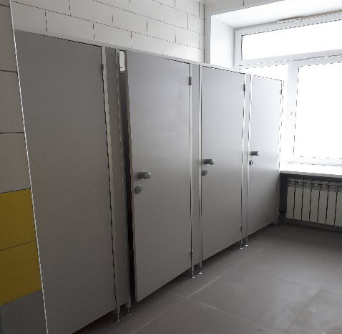
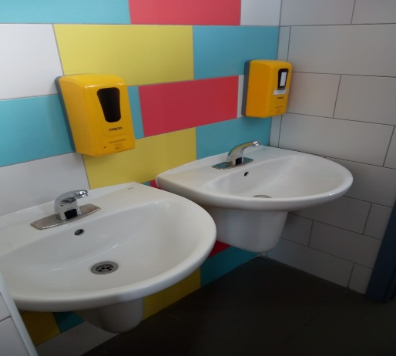
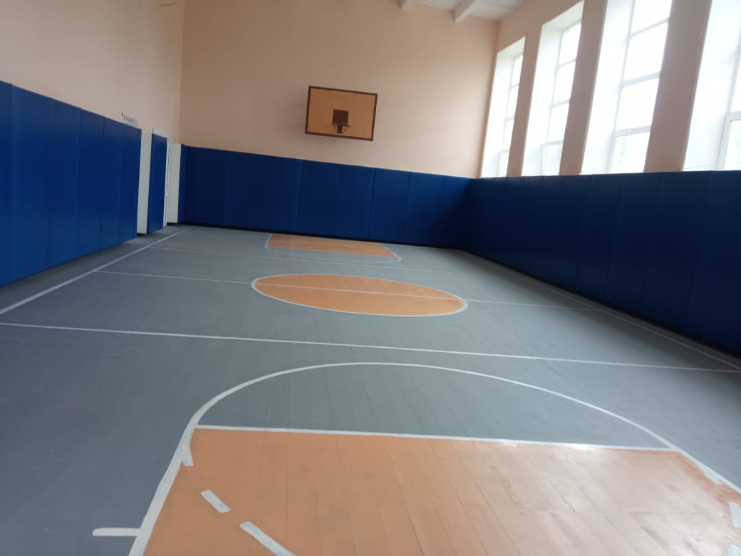
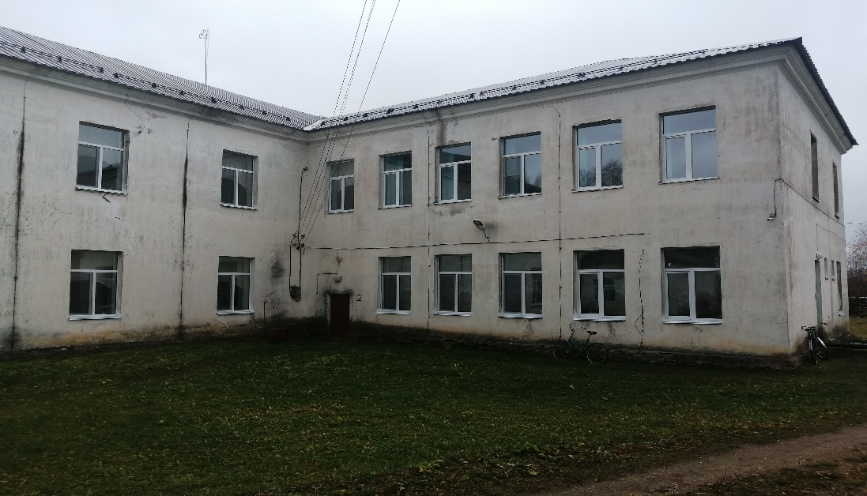
Подпрограмма 1 «Модернизация дошкольного и общего образования как института социального развития»
Укрепление материально-технической базы и ремонтные работы в образовательных учреждениях
Кап. ремонт санитарно-технических узлов
МБОУ «Ново-Ямская СОШ»
Кап. ремонт спортзала МБОУ
«Паньковская ООШ»
Замена оконных блоков МБОУ «Луковниковская СОШ»
(здания школы и детского сада)
39

Slide 12
Заработная плата педагогических работников детских садов, школ и дошкольных групп, ЦДО, руб.

Slide 13
Муниципальная программа «Развитие культуры Старицкого района», тыс. руб.
Наименование подпрограммы | Факт 2021 год | План 2022 год | Факт 2022 год | 2022 г. к 2021 г., %
Сохранение и развитие культурного потенциала Старицкого района | 44 401,4 | 51 009,8 | 51 009,8 | 114,9
Создание условий для повышения качества услуг, предоставляемых муниципальными учреждениями культуры | 18 991,3 | 2 815,1 | 2 815,1 | 14,8
Обеспечивающая подпрограмма | 2 740,7 | 2 958,9 | 2 897,3 | 105,7
Итого | 66 133,4 | 56 783,8 | 56 722,2 | 85,8

Slide 14
Заработная плата работников отрасли культура, руб.

Slide 15
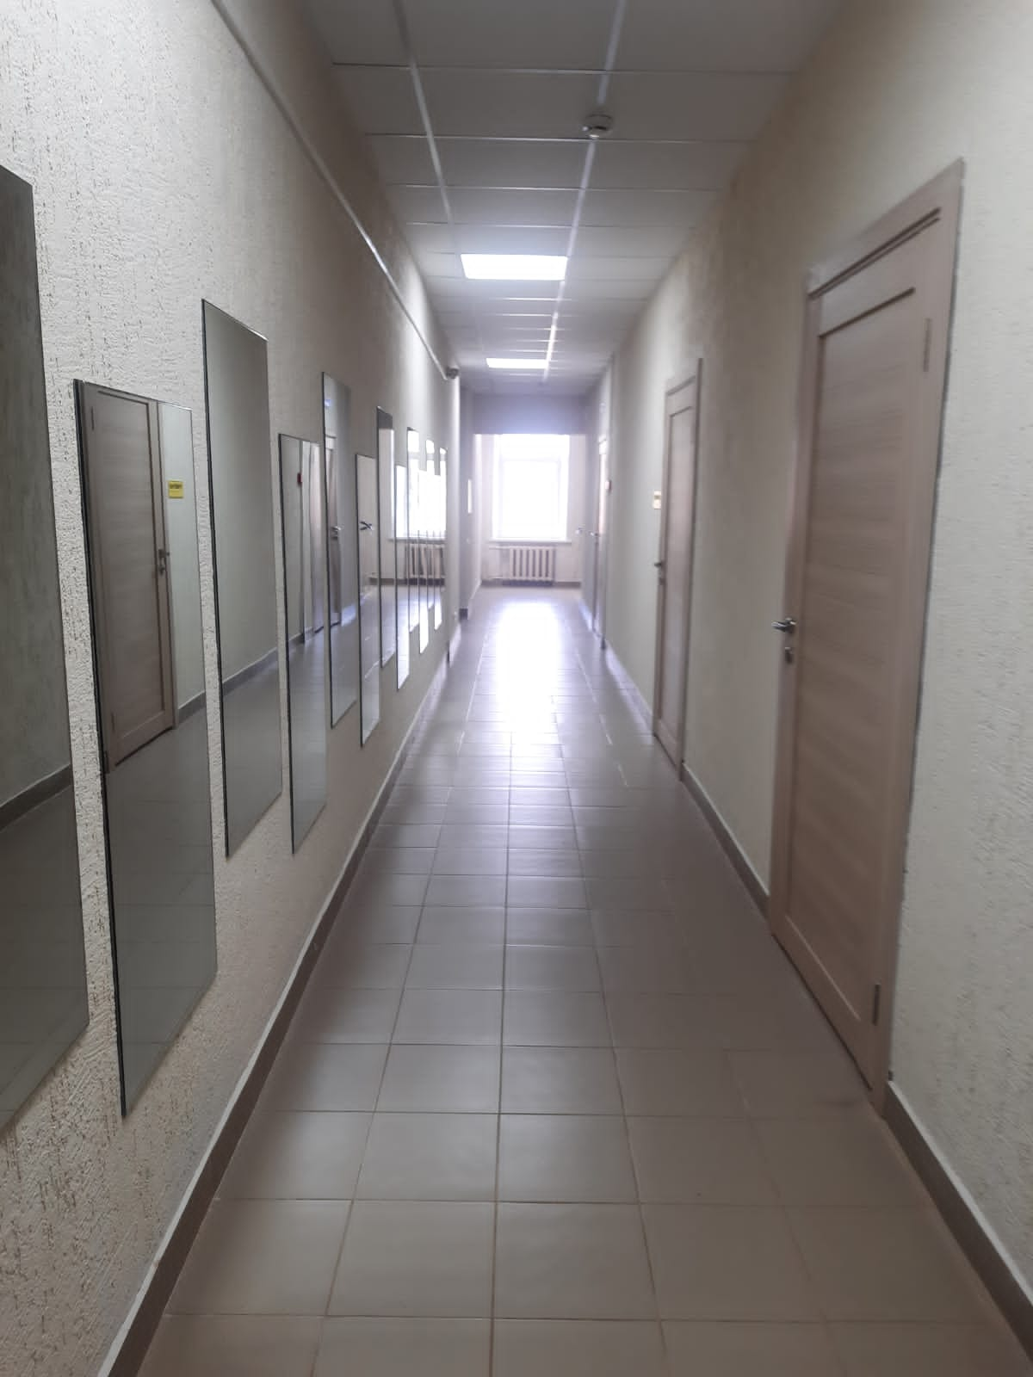
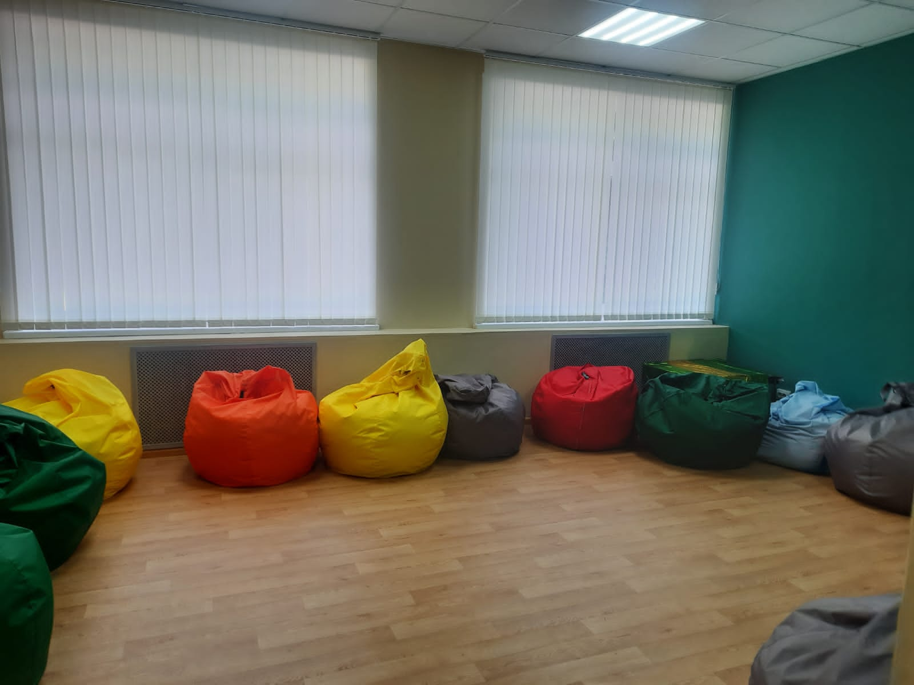
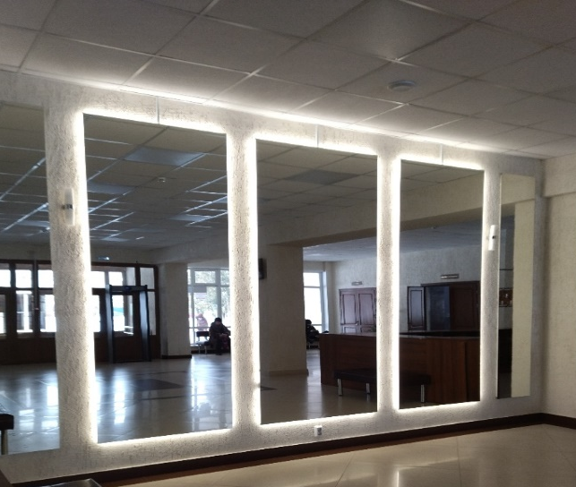
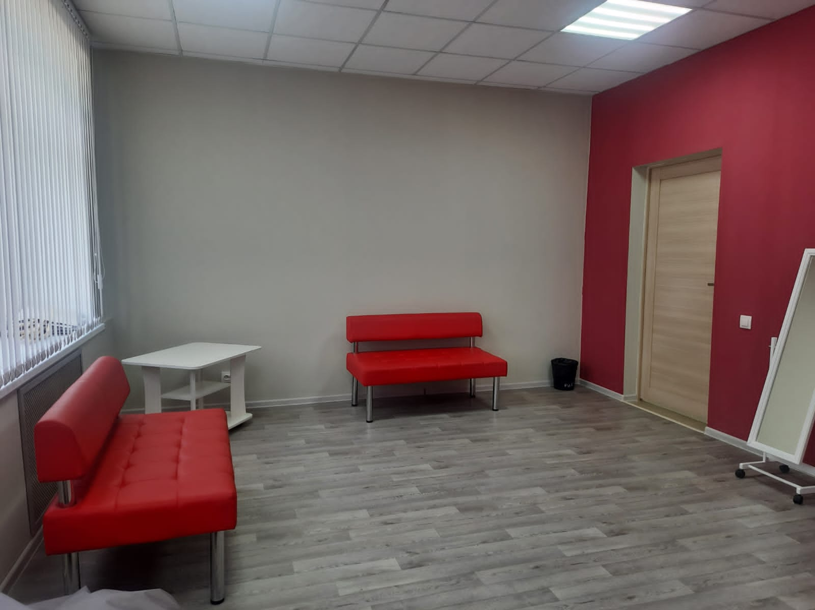
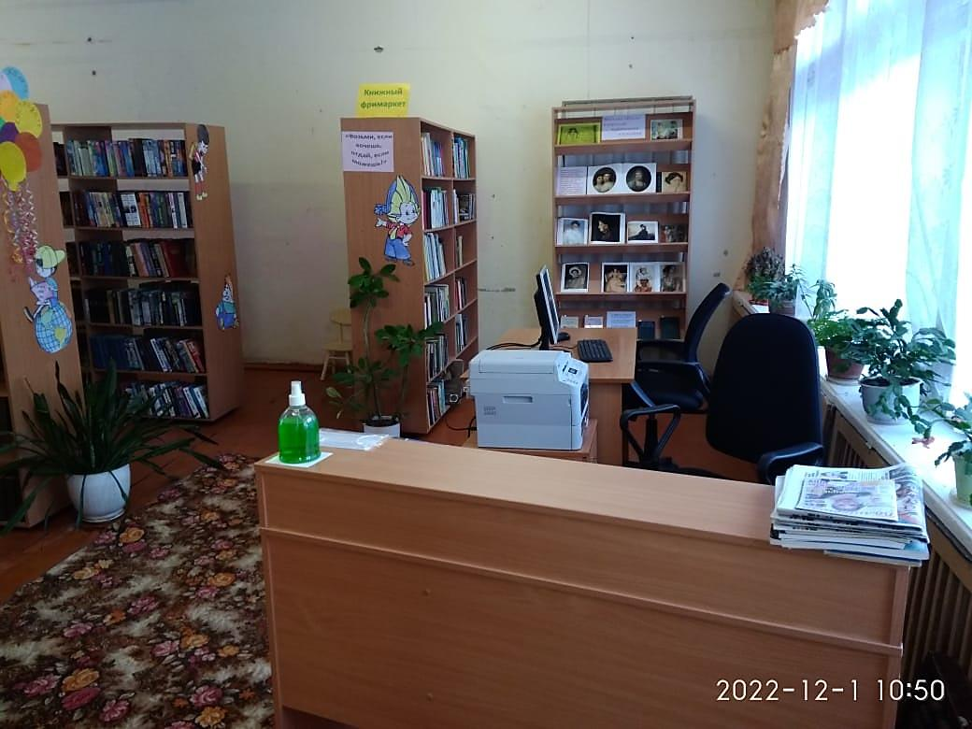
Подпрограмма 2 «Создание условий для повышения качества услуг, предоставляемых учреждениями культуры»
Укрепление материально-технической базы и ремонтные работы в учреждениях культуры
Текущий ремонт и укрепление материальной базы
МБУК «РДК им. Я.С. Потапова»
Приобретение мебели для Бабинской, Берновской
сельских библиотек-филиалов МБУК «Старицкая МЦБ»
39

Slide 16
Муниципальная программа «Развитие физической культуры и спорта Старицкого района», тыс. руб.
Наименование подпрограммы | Факт 2021 год | План 2022 год | Факт 2022 год | 2022 г. к 2021 г., %
Массовая физкультурно-оздоровительная и спортивная работа | 1 669,6 | 1 151,4 | 1 144,4 | 68,5
Развитие детско-юношеского спорта в системе УДОД. Подготовка спортивного резерва, развитие спорта высших достижений. | 8 055,5 | 9 959,0 | 9 959,0 | 123,6
Итого: | 9 725,1 | 11 110,4 | 11 103,4 | 114,2

Slide 17
Заработная плата педагогических работников ДЮСШ, руб.

Slide 18
Муниципальная программа «Молодежь Старицкого района», тыс. руб.
Наименование подпрограммы | Факт 2021 год | План 2022 год | Факт 2022 год | 2022 г. к 2021 г., %
Патриотическое воспитание молодых граждан Старицкого района | 50,0 | 58,7 | 58,7 | 117,4
Создание условий для вовлечения молодежи в общественно-политическую, социально-экономическую и культурную жизнь общества | 167,5 | 167,5 | 167,5 | 100,0
Улучшение жилищных условий молодых семей Старицкого района | 7 172,9 | 4 762,8 | 4 536,0 | 63,2
Итого | 7 390,4 | 4 989,0 | 4 762,2 | 64,4

Slide 19
Муниципальная программа «Обеспечение правопорядка и безопасности населения», тыс. руб.
Наименование подпрограммы | Факт 2021 год | План 2022 год | Факт 2022 год | 2022 г. к 2021 г., %
Повышение безопасности дорожного движения | 9,0 | 9,0 | 9,0 | 100,0
Противодействие злоупотреблению наркотическими средствами | 2,1 | 2,1 | 2,1 | 100,0
Профилактика безнадзорности и правонарушений несовершеннолетних | 385,1 | 398,0 | 398,0 | 103,3
Защита населения и территории Старицкого района от чрезвычайных ситуаций | 1 408,2 | 1 617,6 | 1 580,6 | 112,2
Профилактика терроризма и экстремизма | 5 737,0 | 6 409,9 | 6 409,8 | 111,7
Повышение пожарной безопасности | 3 282,1 | 2 424,6 | 2 424,6 | 73,9
Итого | 10 823,5 | 10 861,2 | 10 824,1 | 100,0

Slide 20
Муниципальная программа «Создание комфортных условий проживания населения и благоприятной среды для развития экономики», тыс. руб.
Наименование подпрограммы | Факт 2021 год | План 2022 год | Факт 2022 год | 2022 г. к 2021 г., %
Развитие МСП | 0,0 | 3,1 | 0,0 | 0,0
Повышение надежности и эффективности функционирования объектов коммунального хозяйства | 3 562,1 | 4 424,9 | 4 422,5 | 124,2
Развитие транспортного комплекса и дорожного хозяйства | 122 608,7 | 116 152,3 | 93 200,1 | 76,0
Итого | 126 170,8 | 120 580,3 | 97 622,6 | 77,4

Slide 21
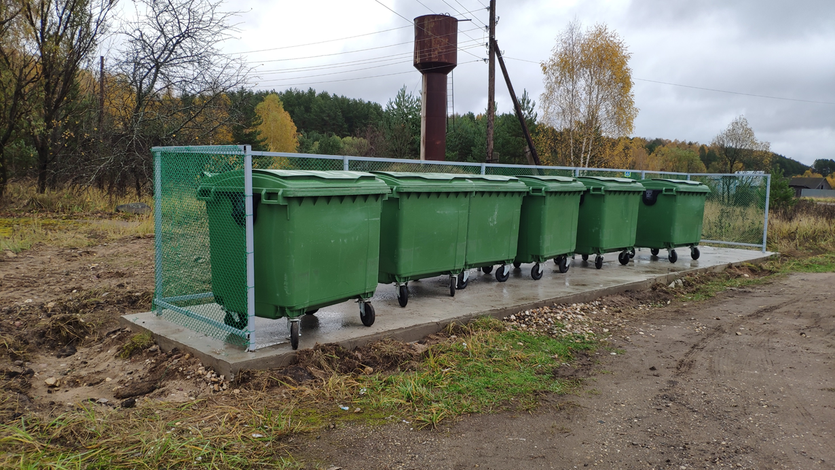
Подпрограмма «Повышение надежности и эффективности функционирования объектов коммунального хозяйства»
Разработка ПСД,
обустройство
площадок для
накопления ТКО в
населенных пунктах
Старицкого района
Разработка ПСД, перерасчет,
гос. экспертиза по объектам
теплоснабжения
Приобретение и установка
детского игрового комплекса

Slide 22
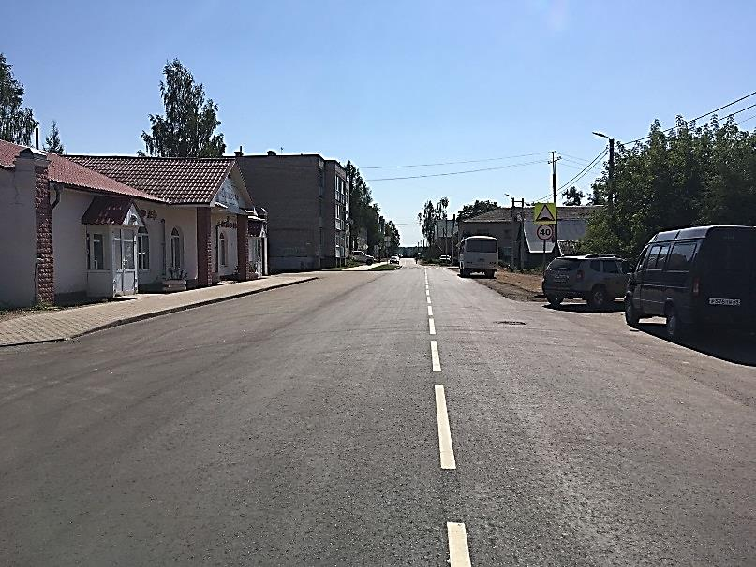
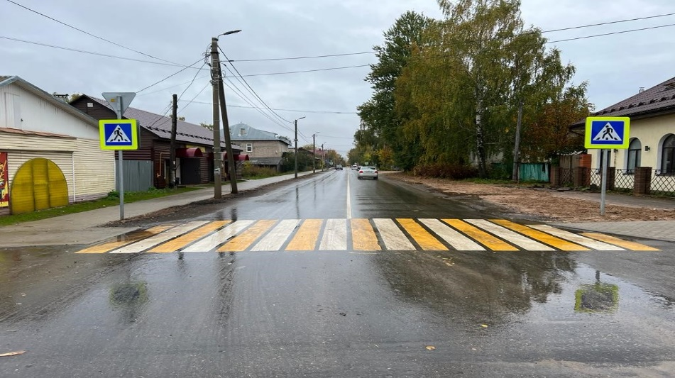
Подпрограмма «Развитие транспортного комплекса
и дорожного хозяйства»
Объем финансирования Подпрограммы составил 93 200,1 тыс. руб., в том числе средства областного бюджета в сумме 76 524,3 тыс. (82,1%)
Ремонт участка дороги
по ул. Чернозерского от
ул. Володарского до р. Волга
Ремонт участка дороги
по ул. Иванцова от ул. Захарова
до ул. К. Маркса
Ремонт участка дороги
по ул. Коммунистическая от
ул. Володарского до ул. Пушкина
Ремонт дворовой территории
ул. Ленина,
д. 98, К. Маркса, д.75а, 83

Slide 23
Муниципальная программа «Управление муниципальным имуществом и земельными ресурсами», тыс. руб.
Наименование подпрограммы | Факт 2021 год | План 2022 год | Факт 2022 год | 2022 г. к 2021 г., %
Управление муниципальным имуществом и земельными ресурсами, в том числе | 527,9 | 1 047,0 | 994,7 | 188,4
Содержание ГТС, находящихся в мун. собственности | 24,8 | 164,8 | 164,8 | 664,5
Оценка мун. имущества и размещение информации о проводимых торгах в СМИ | 73,6 | 337,0 | 285,5 | 387,9
Межевание земельных участков | 93,0 | 101,0 | 101,0 | 108,6
Организация и проведение капитального ремонта общедомового имущества в многоквартирных домах | 186,1 | 215,5 | 215,4 | 115,7
Организация содержания мун. жилого и нежилого фонда | 150,4 | 228,7 | 228,0 | 151,6
Обеспечивающая подпрограмма | 2 627,3 | 2 904,1 | 2 821,6 | 107,4
Итого | 3 155,2 | 3 951,1 | 3 816,3 | 121,0

Slide 24
Муниципальная программа «Муниципальное управление и развитие гражданского общества», тыс. руб.
Наименование подпрограммы | Факт 2021 год | План 2022 год | Факт 2022 год | 2022 г. к 2021 г., %
Эффективное выполнение муниципальных функций и государственных полномочий | 6 951,2 | 9 790,4 | 9 730,4 | 140,0
Обеспечение информационной открытости и поддержка общественного сектора | 1 919,0 | 2 120,0 | 2 120,0 | 110,5
Социальная поддержка населения и организация социально-значимых мероприятий | 10 642,5 | 4 620,6 | 4 464,2 | 41,9
Обеспечивающая подпрограмма | 28 653,9 | 27 500,4 | 27 018,5 | 94,3
Итого | 48 166,6 | 44 031,4 | 43 333,1 | 90,0

Slide 25
Муниципальная программа «Управление муниципальными финансами», тыс. руб.
Наименование подпрограммы | Факт 2021 год | План 2022 год | Факт 2022 год | 2022 г. к 2021 г., %
Обеспечение сбалансированности и устойчивости консолидированного бюджета Старицкого района | 52 401,9 | 49 755,9 | 49 755,9 | 95,0
Совершенствование организации осуществления бюджетного процесса | 1 831,1 | 2 301,6 | 2 301,6 | 125,7
Обеспечивающая подпрограмма | 8 488,6 | 8 454,6 | 8 438,4 | 99,4
Итого | 62 721,6 | 60 512,1 | 60 495,9 | 96,5

Slide 26
Дотации поселениям из районного бюджета (2021-2022г.г.), тыс. руб.

